Slide 1
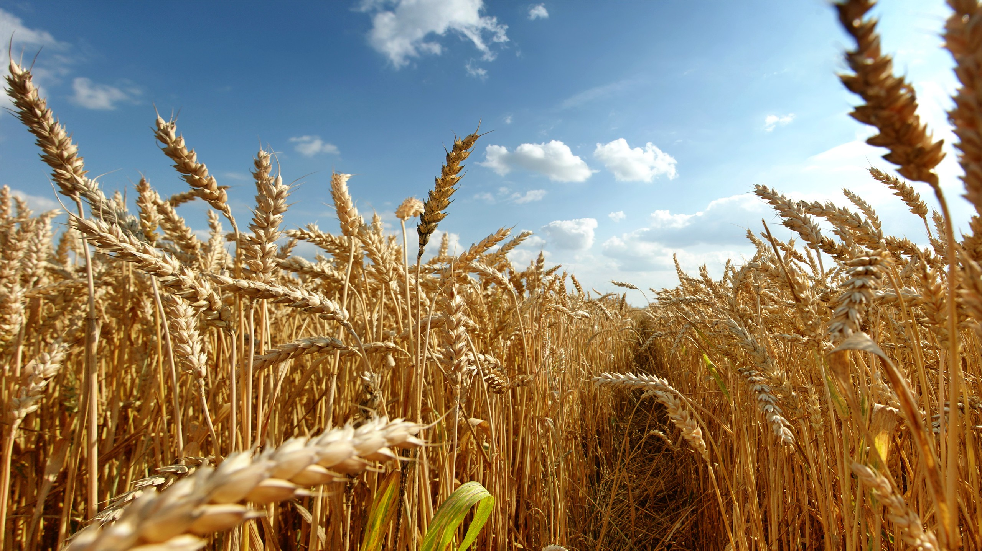
Хлебный рай
Учимся быть
предпринимателями

Slide 2
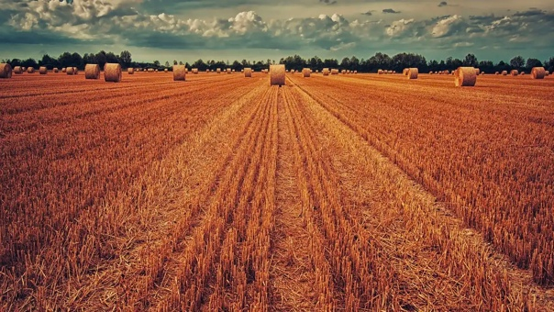
Герои - полеводы земли Падунской
Ержан Танабаев и Ерлик Карлеутов, Анатолий Дрёмов и Николай Колбин, Андрей Бабушкин и Андрей Моисеев , Сергей Чёпур и Дмитрий Лазюк , Владимир Читаев и Владимир Попов, Родион Новиков и Юрий Дитц

Slide 3
Правила игры
1. Директор фирмы принимает решение по данному вопросу
2. За каждый правильный ответ фирма получает деньги
3. Победителем считается фирма, у которой больше денег.
4. Сотрудники фирмы получают баллы
(все верно- 5 б,
одна ошибка-4б,
две ошибки 3 б,
Не справился -0 б)

Slide 4
Бизнес план
Получение лицензии
Первоначальный капитал
Работа с деловыми бумагами.
Запуск нового оборудования.
Участие в благотворительной акции

Slide 5
Тема: «Равенство, содержащее неизвестный компонент арифметического действия: запись, нахождение неизвестного компонента»
Цель урока: закрепить
знания по теме: »Уравнения»
Самостоятельно решать уравнения
Находить неизвестный компонент
Задачи: уметь
развивать
Вычислительные навыки

Slide 6
Проверка
150, 300, 150, 9, 8, 40

Slide 7
С*5 45-а 325 : х=65 23-х<83 35-х 64+8 : 2 25<25+у х*4=8060 50-х+14 7+60:20 а: 15 Х-12578=6009 7+8>8 28>18 123-х=137 76<70+9 Х:19=126 66 >40 12345+х=31006
Уравнения Выражения Неравенства

Slide 8
Проверка
Уравнения Выражения Неравенства
325: х =65 с* 5 23-х< 83
Х*4 =8060 45- а 25 <25 +у
Х -12578 =6009 35 –х 7 + 8 > 8
123 –х =137 64 + 8 :2 28 > 18
Х :19 =126 50- х +14 76 <70 +9
12345+х =31006 а: 15 39<80-15

Slide 9
Алгоритм:
Вспомнить компоненты действия данного уравнения.
Определить неизвестный компонент.
Вспомнить правило нахождения неизвестного компонента.
Применить правило и найти неизвестный компонент.
Записать ответ.
Сделать проверку

Slide 10
Благотворительные фонды России
# Подари жизнь (помощь людям с ограниченными возможностями)
# Старость в радость
# Фонд Константина Хабенского
# Вторая жизнь (Фонд помощи бездомным животным )
# Спасибо за помощь (спасательные группы)
# Милосердие (фонд помощи детским домам)
# Посади лес
# Мы вместе (помощь мобилизованным и их семьям)

Slide 11
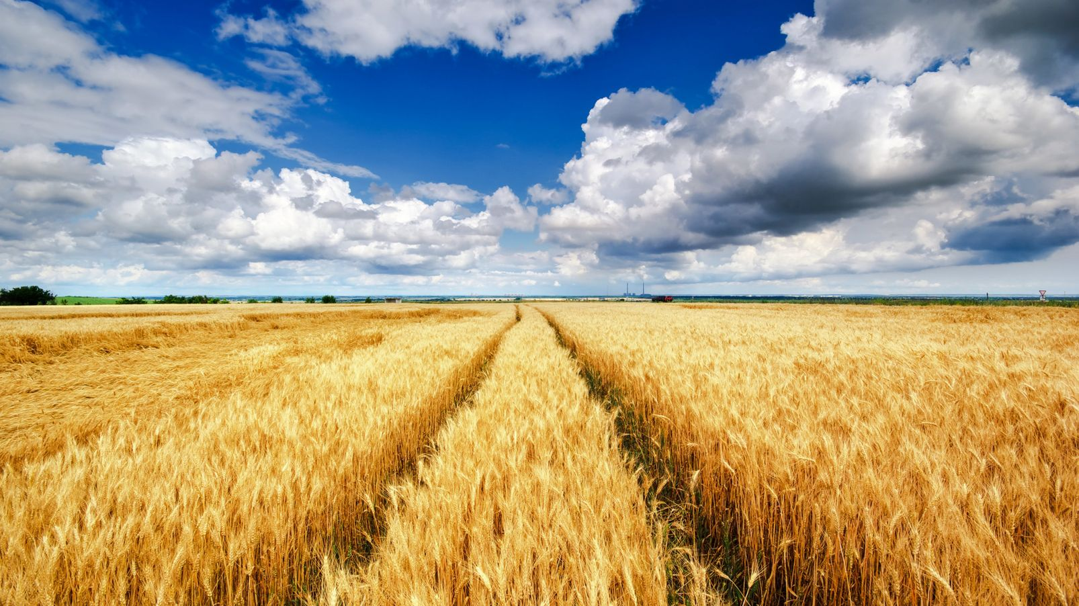
Удачи в работе
Берегите нашу землю,
достояние нашей страны

